Slide 1

STONEHEARTH
Alexia BOURMAUD
Vivien ROBERT
Louise MARCHAL
Nicolas BIZZOZZERO
Par ZZARDBLI
Celia KHERFALLAH
Stieban FERNANDEZ
Marc-Vincent SEUANES
Robert ADOUM
Encadré par M. THIERRY-MIEG

Slide 2
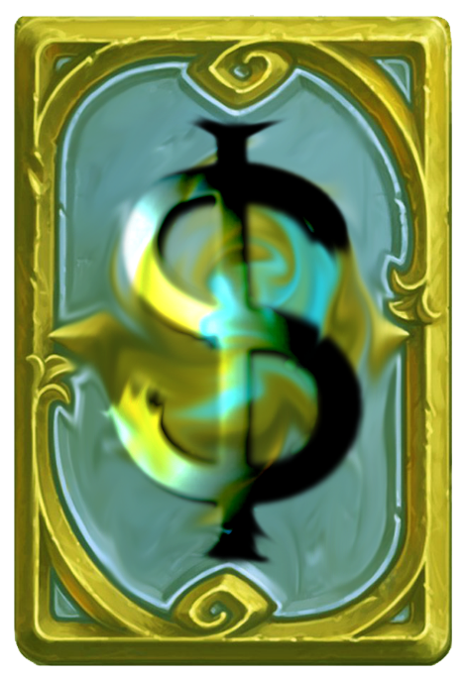

Sommaire
Présentation du projet
Description du produit
Diagramme de classe de conception
Diagramme de séquence inter-composant
Diagramme de classe découpe structurelle
Test d’intégration
…

Slide 3




Présentation du projet
Alexia BOURMAUD
Vivien ROBERT
Louise MARCHAL
Nicolas BIZZOZZERO
Celia KHERFALLAH
Stieban FERNANDEZ
Marc-Vincent SEUANES
Robert ADOUM
Moyens de communication :
Contact : support@zzardbli.com

Slide 4

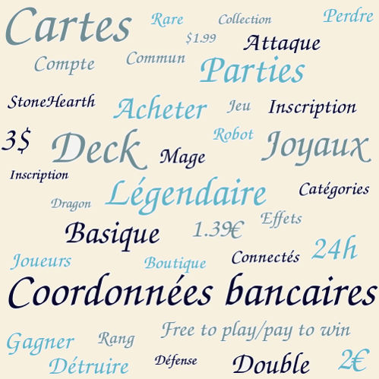
Description du produit
Jeu à deux joueurs
Liaison entre le joueur et le jeu
Gestion des cartes
Gestion des microtransactions

Slide 5
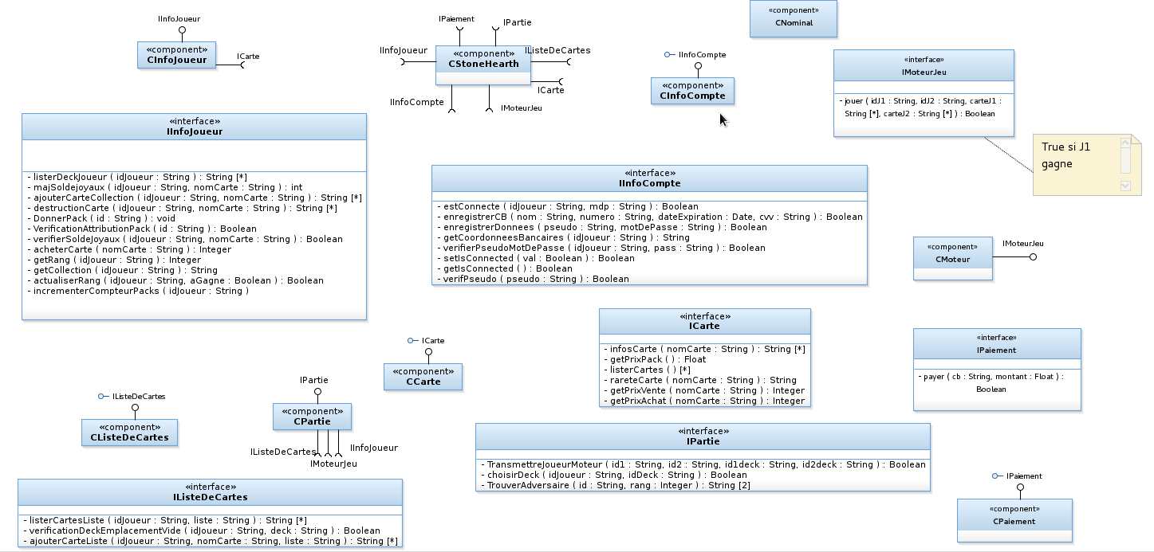
Diagramme de classe de conception

